Slide 1


Étude et mise en place d’un environnement d’analyse réseau et de tests d’intrusion
Présentation du projet de fin d’année
Encadré par
Mr. Walid SIDEHOM
Présenté par : Oussema ELABED et Sahar GAALOUL
Juin 2010

Slide 2
Objectifs du P.F.A
Découvrir le domaine de la sécurité réseau.
Exploiter un nouveau plateforme de sécurité, Linux Back|Track.
Faire des tests d’audit, d’analyse, d’identification de vulnérabilités et d’intrusion dans un réseau virtuelle.

Slide 3
Plan
Introduction
L’audit de vulnérabilité
Nessus
Test réalisé
Analyse réseau
Outils
Tests réalisé
Wireshark
Ettercap
Tests d’Intrusion
Démarche
Test réalisé
Aircrack-ng
Conclusion

Slide 4
Introduction
Introduction
L’audit de vulnérabilité
Nessus
Test réalisé
Analyse réseau
Outils
Tests réalisé
Wireshark
Ettercap
Tests d’Intrusion
Démarche
Test réalisé
Aircrack-ng
Conclusion
Objectifs généraux de la sécurité informatique
L’intégrité
La confidentialité
La disponibilité
La non-répudiation
L’authentification
Linux Back|track
présentation

Slide 5
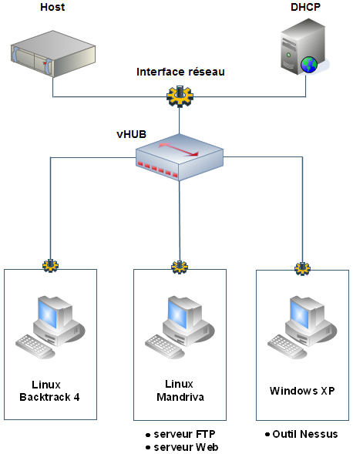
Introduction
Introduction
L’audit de vulnérabilité
Nessus
Test réalisé
Analyse réseau
Outils
Tests réalisé
Wireshark
Ettercap
Tests d’Intrusion
Démarche
Test réalisé
Aircrack-ng
Conclusion

Slide 6
L’audit de vulnérabilité
Introduction
L’audit de vulnérabilité
Nessus
Test réalisé
Analyse réseau
Outils
Tests réalisé
Wireshark
Ettercap
Tests d’Intrusion
Démarche
Test réalisé
Aircrack-ng
Conclusion
Il consiste à récupérer des informations relatives aux réseaux et aux systèmes présents sur ces derniers en identifiant les failles de vulnérabilité.
Ils indiquent la façon dont il est possible d’exploiter ces vulnérabilités et les méthodes permettant de résoudre les problèmes.

Slide 7
L’audit de vulnérabilité Nessus
Introduction
L’audit de vulnérabilité
Nessus
Test réalisé
Analyse réseau
Outils
Tests réalisé
Wireshark
Ettercap
Tests d’Intrusion
Démarche
Test réalisé
Aircrack-ng
Conclusion
détection des services sur les différents ports en analysant les protocoles
tests de vulnérabilités parmi 24 familles sur les services détectés
Backdoors, DoS, FTP, SMTP…
fournit :
une liste des vulnérabilités classées
des solutions
permet de réaliser des rapports
HTML, LaTeX, .nessus…

Slide 8
L’audit de vulnérabilité Test réalisé(1/2)
Introduction
L’audit de vulnérabilité
Nessus
Test réalisé
Analyse réseau
Outils
Tests réalisé
Wireshark
Ettercap
Tests d’Intrusion
Démarche
Test réalisé
Aircrack-ng
Conclusion
Pour lancer un scan de vulnérabilité il faut :
Étapes 1 : Ajouter une politique de scan
Étapes 2 : Ajouter un scan
Étapes 3 : Sauver le rapport du test

Slide 9
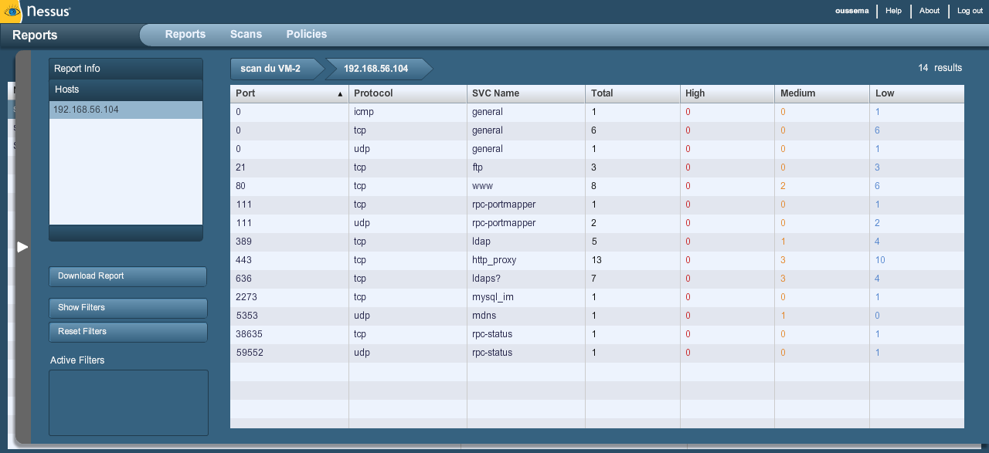
L’audit de vulnérabilité Test réalisé(2/2)
Résultat d’analyse d’une machine

Slide 10
Analyse réseau
Introduction
L’audit de vulnérabilité
Nessus
Test réalisé
Analyse réseau
Outils
Tests réalisé
Wireshark
Ettercap
Tests d’Intrusion
Démarche
Test réalisé
Aircrack-ng
Conclusion
C’est un dispositif permettant d’écouter le trafic d’un réseau, de capturer les informations qui y circulent.
Pour pouvoir écouter tout le trafic sur une interface réseau, celle-ci doit être configurée dans un mode spécifique, le «mode promiscuous»

Slide 11
Analyse réseau Outils
Introduction
L’audit de vulnérabilité
Nessus
Test réalisé
Analyse réseau
Outils
Tests réalisé
Wireshark
Ettercap
Tests d’Intrusion
Démarche
Test réalisé
Aircrack-ng
Conclusion
Critères | Wireshark |  | Tcpdump | Ettercap | SoftPerfct Analyser
Plate-forme possible | Linux, Unix Windows, MacOs |  |  |  | Windows
Type de réseau | Ethernet Sans fil | Ethernet |  |  | Ethernet Sans fil
Type d’outil | Open source |  |  |  | Payant
Facilité d’utilisation | 4 | 2 |  | 3 | 5
[2,3,4,5] degré de facilité d’utilisation

Slide 12
Analyse réseau Test réalisé
Introduction
L’audit de vulnérabilité
Nessus
Test réalisé
Analyse réseau
Outils
Tests réalisé
Wireshark
Ettercap
Tests d’Intrusion
Démarche
Test réalisé
Aircrack-ng
Conclusion
But :
Sniffer le trafic entre un serveur FTP/SFTP et son client
Sniffer le trafic entre un serveur HTTP/HTTPS et son client
Résultat :
Obtenir les mots de passe et les login des clients

Slide 13
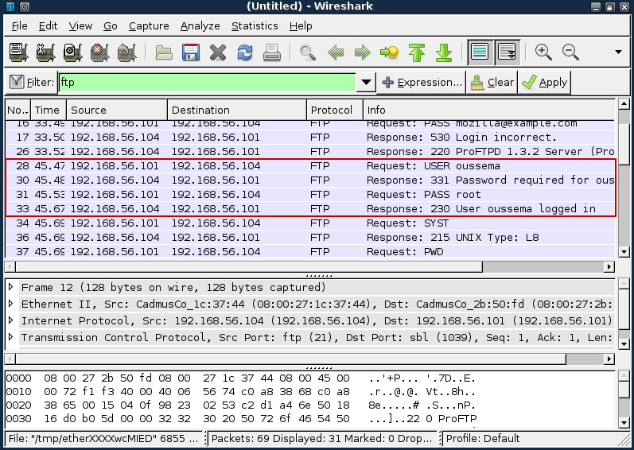
Analyse réseau Test réalisé : Wireshark
Introduction
L’audit de vulnérabilité
Nessus
Test réalisé
Analyse réseau
Outils
Tests réalisé
Wireshark
Ettercap
Tests d’Intrusion
Démarche
Test réalisé
Aircrack-ng
Conclusion

Slide 14
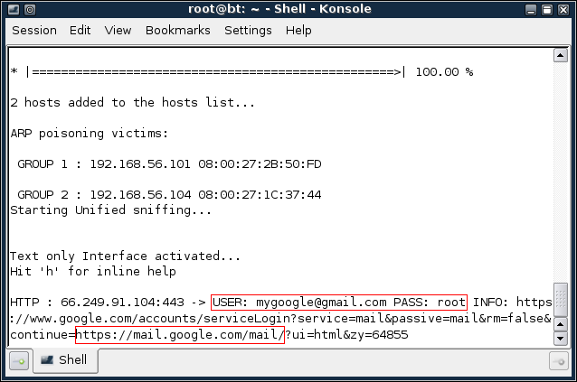
Analyse réseau Test réalisé : Ettercap
Introduction
L’audit de vulnérabilité
Nessus
Test réalisé
Analyse réseau
Outils
Tests réalisé
Wireshark
Ettercap
Tests d’Intrusion
Démarche
Test réalisé
Aircrack-ng
Conclusion

Slide 15
Tests d’Intrusion
Introduction
L’audit de vulnérabilité
Nessus
Test réalisé
Analyse réseau
Outils
Tests réalisé
Wireshark
Ettercap
Tests d’Intrusion
Démarche
Test réalisé
Aircrack-ng
Conclusion
Définition :
C’est une tentative autorisée de simuler les activités de pirates afin d’évaluer les failles de sécurité présentées par un système d’information
Types :
sécurité application Web
DoS
Au réseau sans fil
ingénierie sociale ...

Slide 16
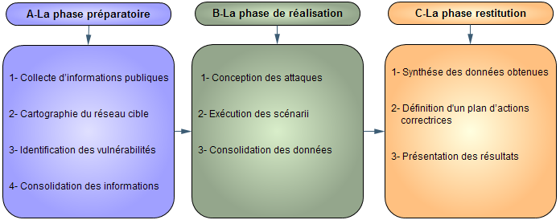
Tests d’Intrusion Démarche
Introduction
L’audit de vulnérabilité
Nessus
Test réalisé
Analyse réseau
Outils
Tests réalisé
Wireshark
Ettercap
Tests d’Intrusion
Démarche
Test réalisé
Aircrack-ng
Conclusion
La démarche utilisée dans les tests d’intrusion

Slide 17
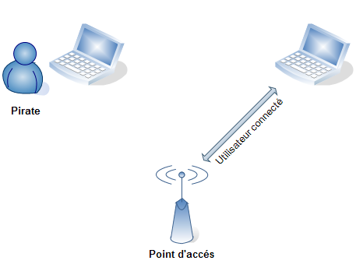
Tests d’Intrusion Test réalisé
Introduction
L’audit de vulnérabilité
Nessus
Test réalisé
Analyse réseau
Outils
Tests réalisé
Wireshark
Ettercap
Tests d’Intrusion
Démarche
Test réalisé
Aircrack-ng
Conclusion
But :
Craquage d’un clé WEP dans un réseau sans fil (Wi-Fi)

Slide 18
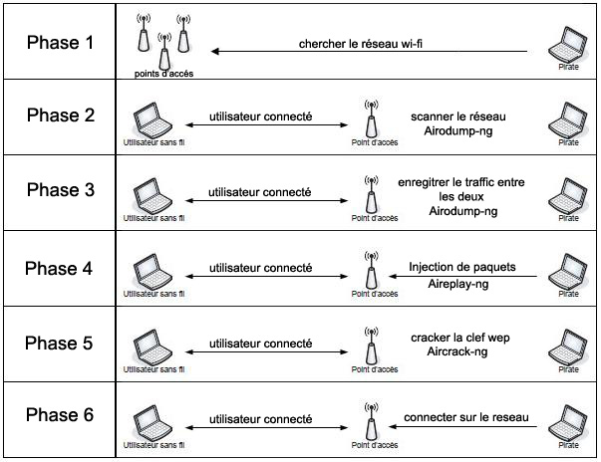
Tests d’Intrusion Test réalisé : Aircrack-ng(1/2)
Introduction
L’audit de vulnérabilité
Nessus
Test réalisé
Analyse réseau
Outils
Tests réalisé
Wireshark
Ettercap
Tests d’Intrusion
Démarche
Test réalisé
Aircrack-ng
Conclusion
le processus de crackage du clé Wifi

Slide 19
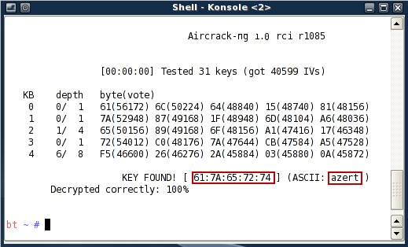
Tests d’Intrusion Test réalisé : Aircrack-ng(2/2)
Introduction
L’audit de vulnérabilité
Nessus
Test réalisé
Analyse réseau
Outils
Tests réalisé
Wireshark
Ettercap
Tests d’Intrusion
Démarche
Test réalisé
Aircrack-ng
Conclusion
Résultat obtenu par Aircrack-ng

Slide 20
Conclusion
Introduction
L’audit de vulnérabilité
Nessus
Test réalisé
Analyse réseau
Outils
Tests réalisé
Wireshark
Ettercap
Tests d’Intrusion
Démarche
Test réalisé
Aircrack-ng
Conclusion
Un scan de vulnérabilité est important pour un administrateur réseau afin de connaître les vulnérabilités des machines et des serveurs.
Pour se méfier d’un reniflement on peut :
Utiliser un switch (commutateur) plutôt qu'un hub.
Utiliser des protocoles chiffrés
Utiliser un détecteur de sniffer.
le protocole d’encryption de données WEP n’est pas fiable alors il vaut mieux :
utiliser un mot de passe robuste.
Changer régulièrement de mot de passe

